Slide 1
Laboratório de Eletricidade
Prática 2 : Princípio da Superposição
Prof. Menegatti

Slide 2
Objetivos
Demonstrar o Princípio da Superposição;
Montagem de circuitos de duas malhas com duas fontes de tensão.

Slide 3
Procedimentos

Slide 4
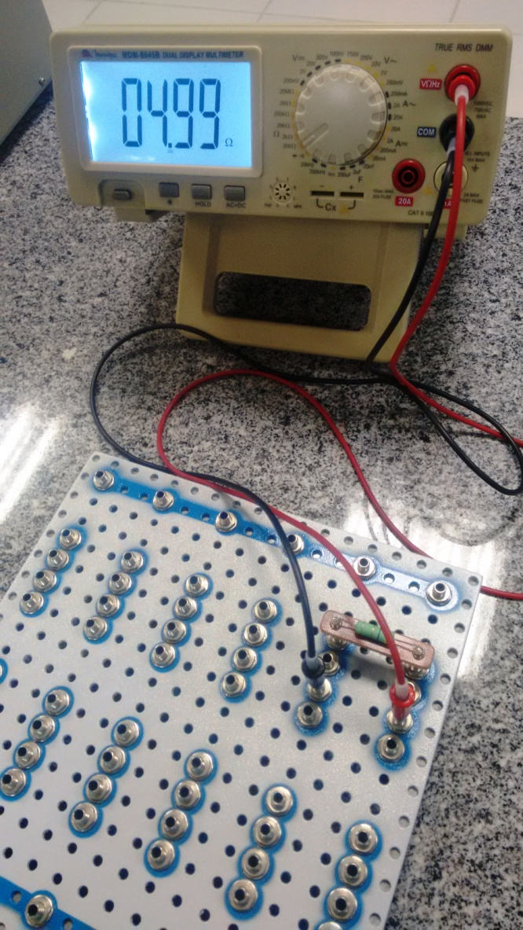
Procedimentos – Medindo Resistores
R1 = 100,2 Ω
R2 = 47,8 Ω
R3 = 99,5 Ω

Slide 5
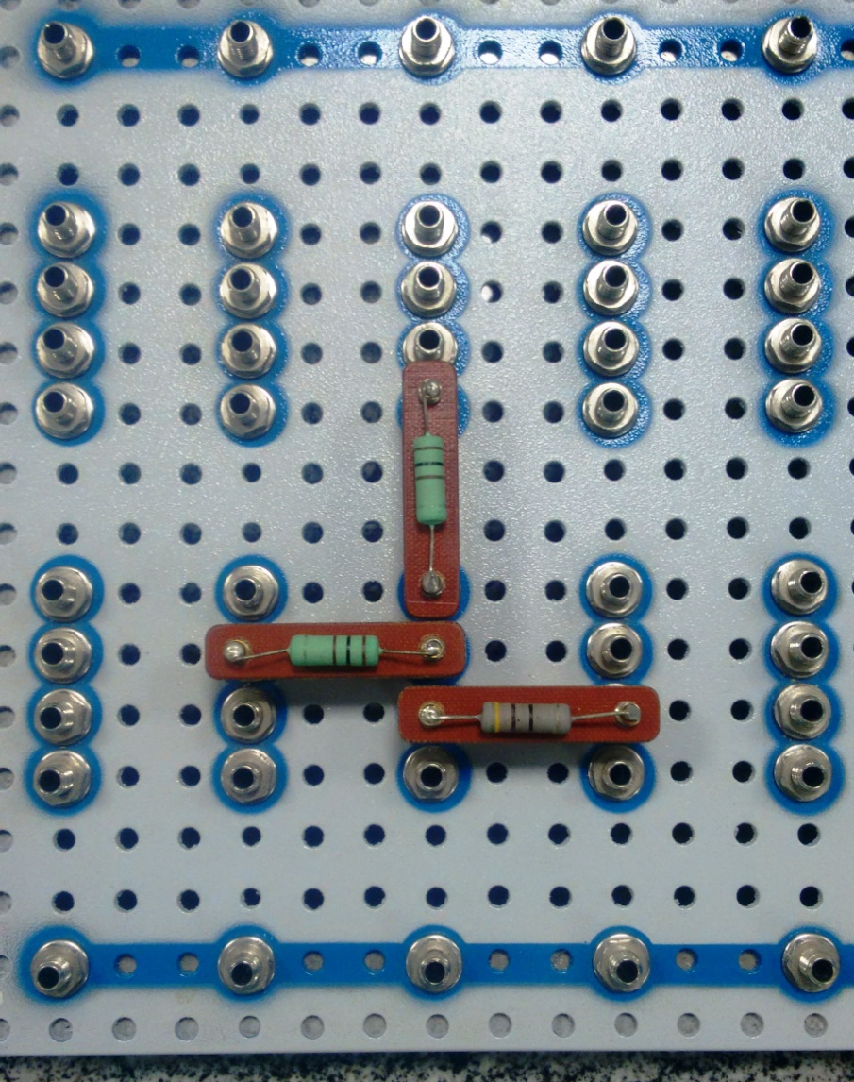
Procedimentos – montagem circuito

Slide 6
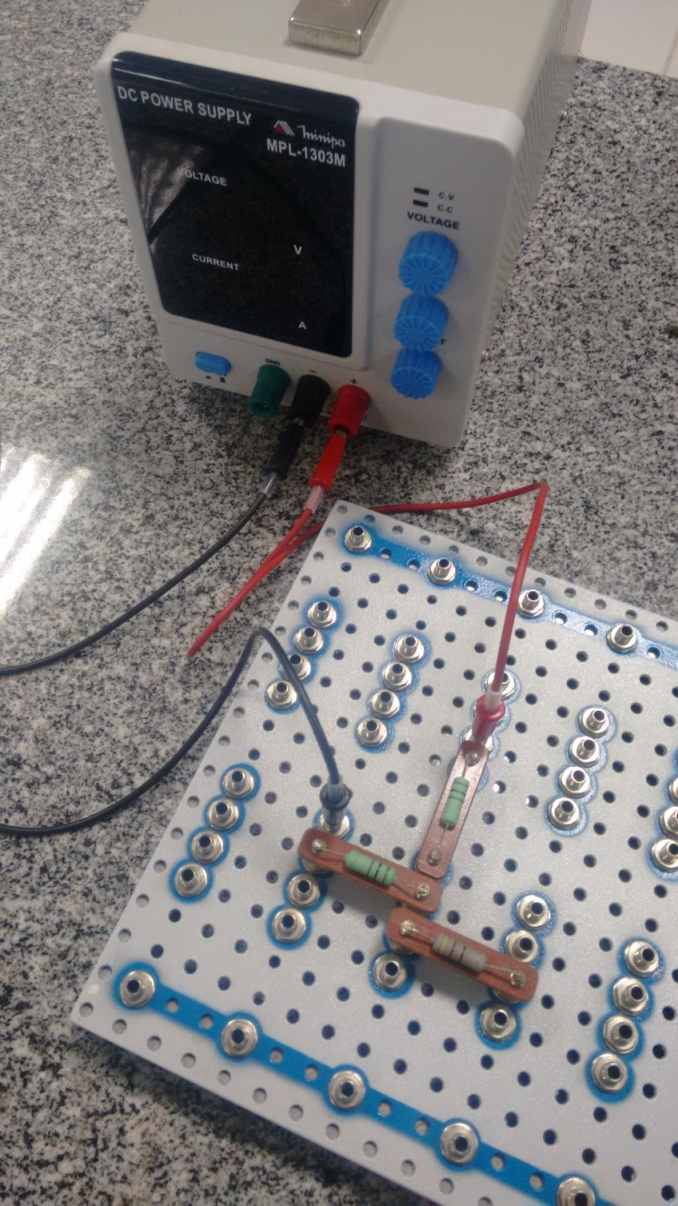
Procedimentos – montagem circuito
Montagem da primeira malha

Slide 7
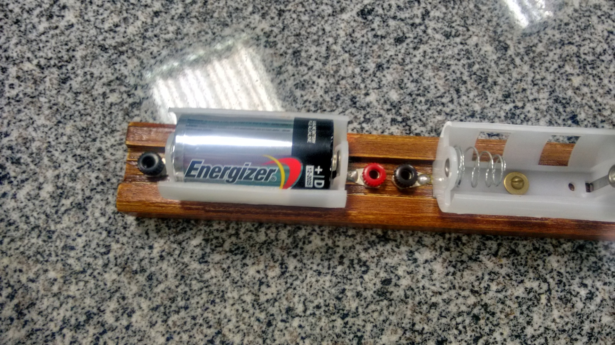
Procedimentos – montagem circuito
V2 = Tensão da pilha = 1,5 V
Este valor será constante!

Slide 8
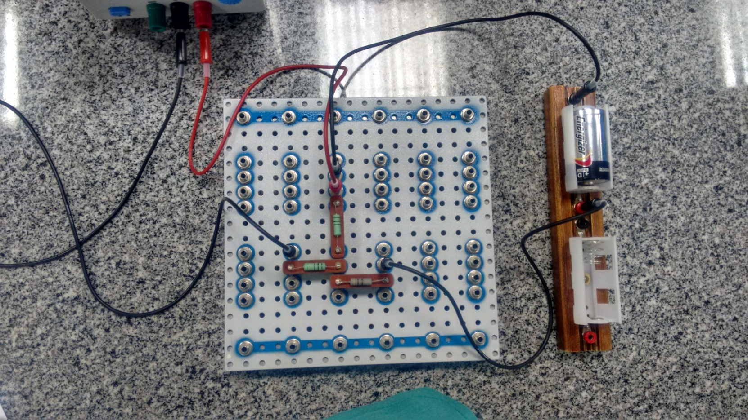
Procedimentos – montagem circuito
Montagem da segunda malha

Slide 9
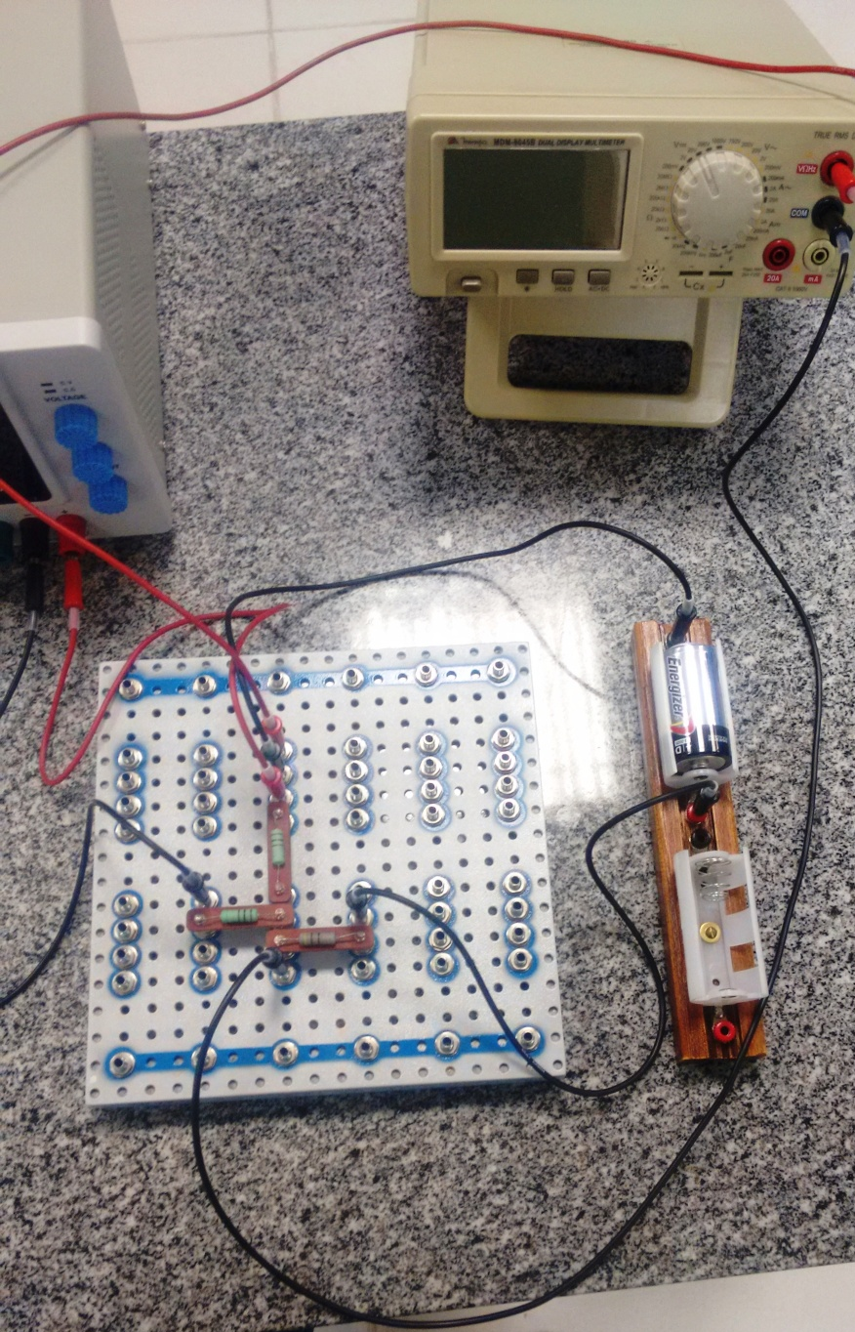
Procedimentos – montagem circuito
Medindo V_{AB} com o multímetro

Slide 10
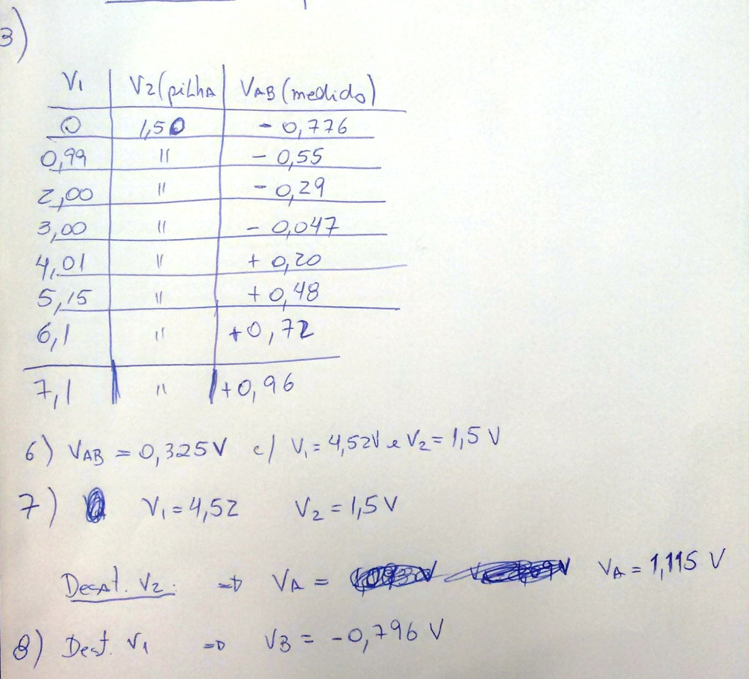
Resultados

Slide 11
Trabalho
Mesmo relatório que é feito em sala de aula;
Enviar para o monitor (Tomas) em word ou pdf.

